Slide 1
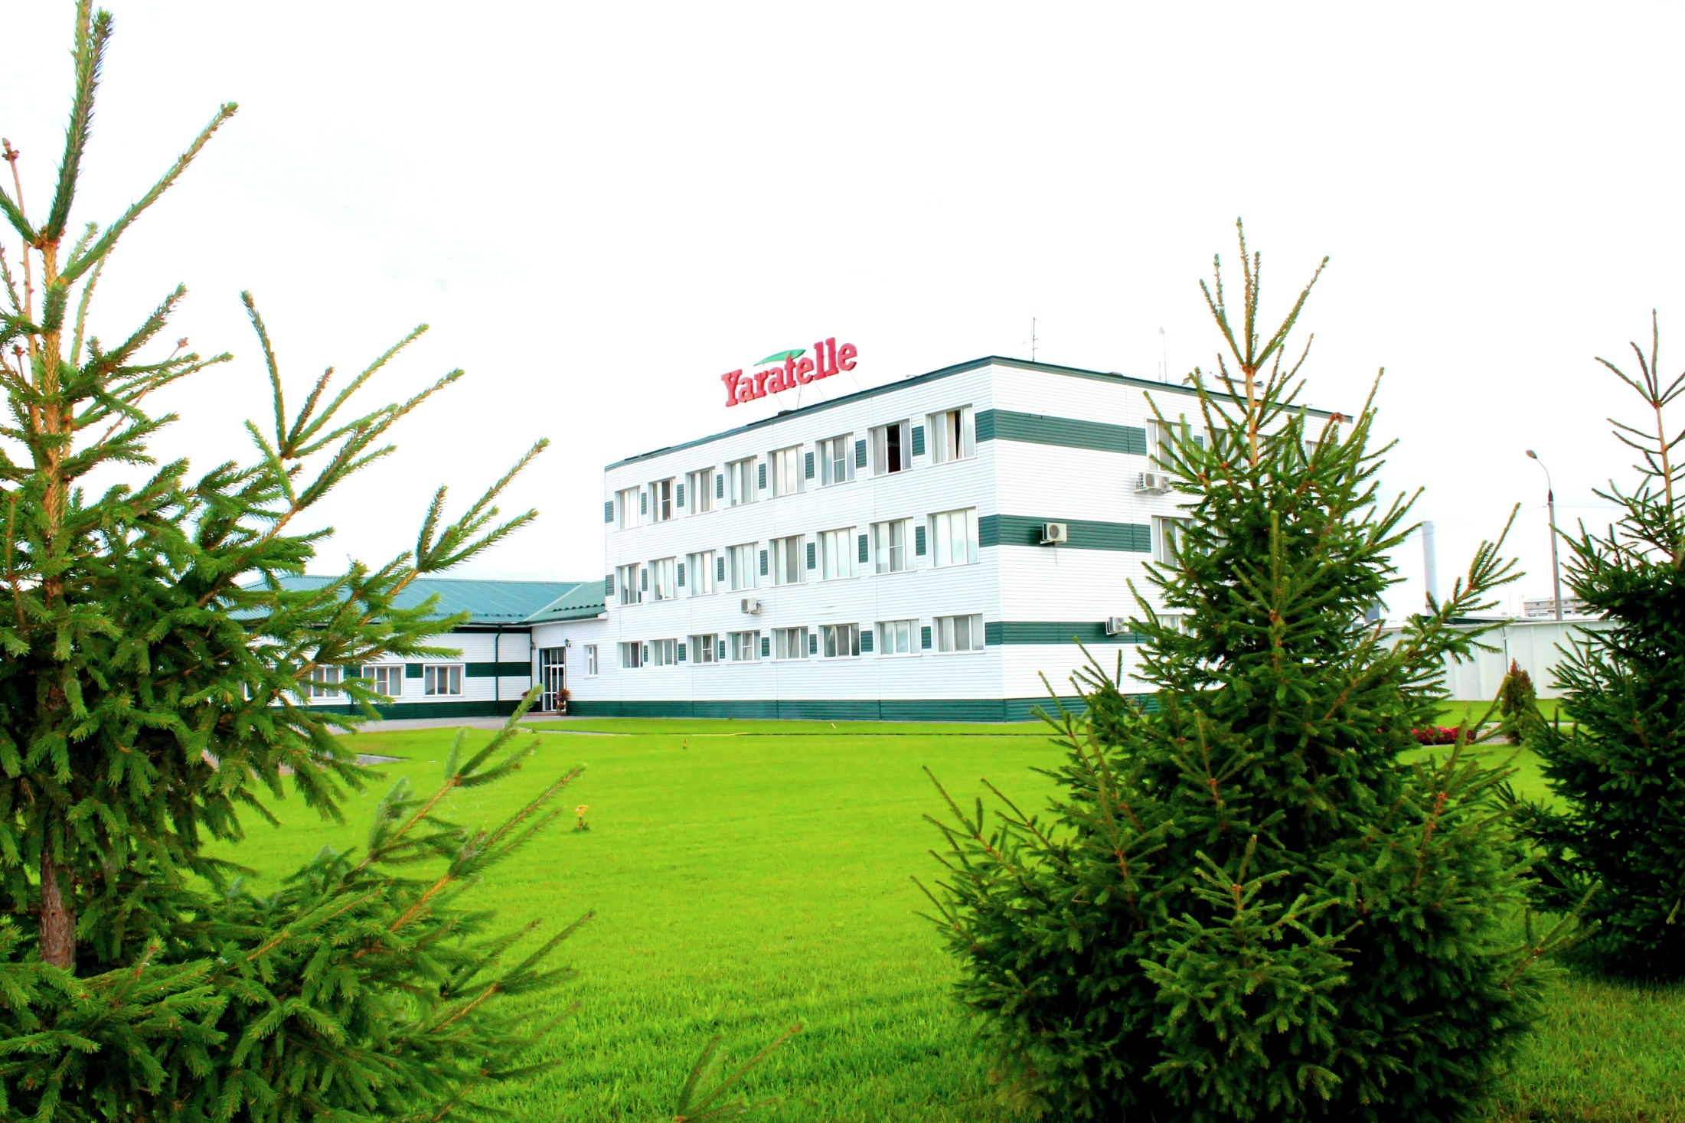
Птицефабрика «Яратель» сегодня

Slide 2
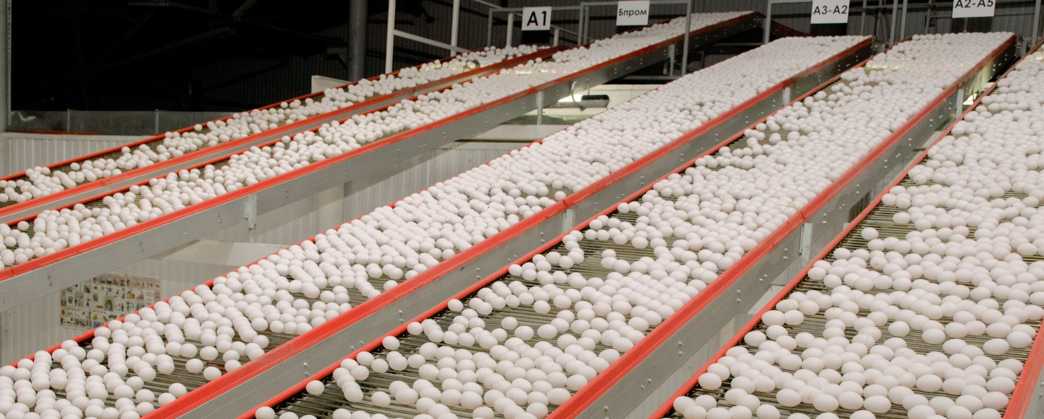
Это более 800 млн. яйца в год

Slide 3
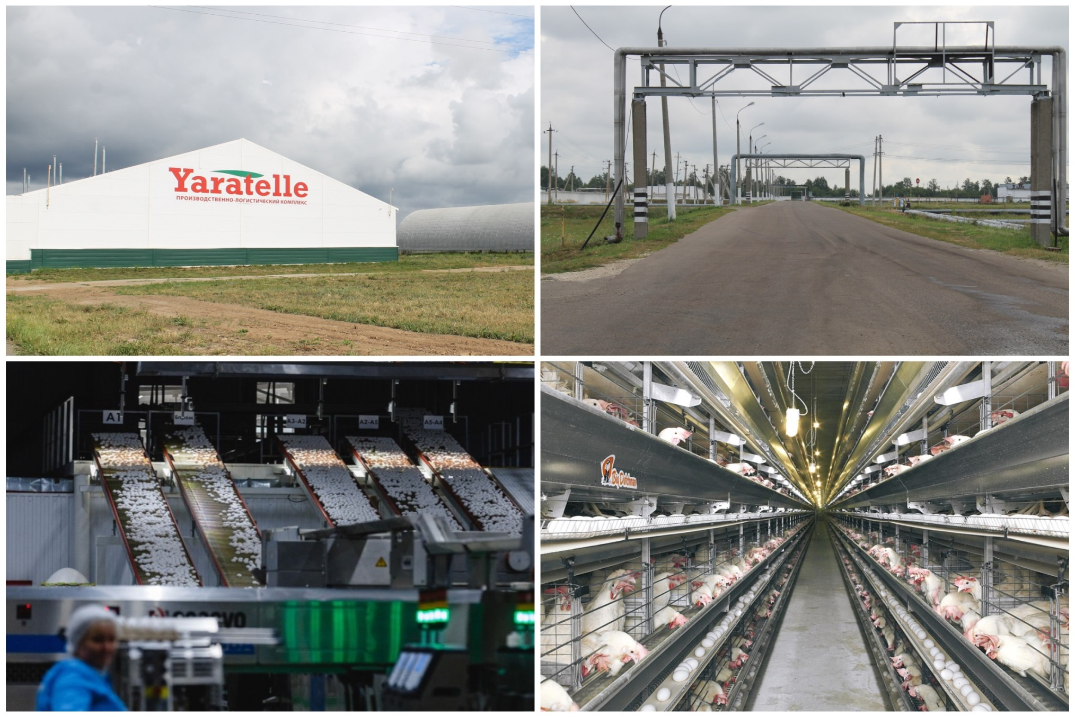
Это современное оборудование

Slide 4
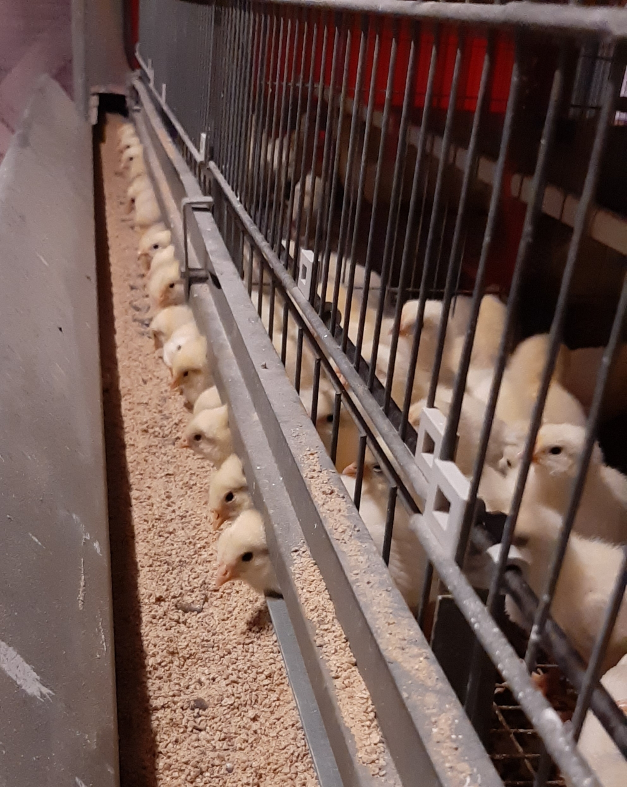
Это высокопродуктивный кросс Ломанн ЛСЛ Классик

Slide 5
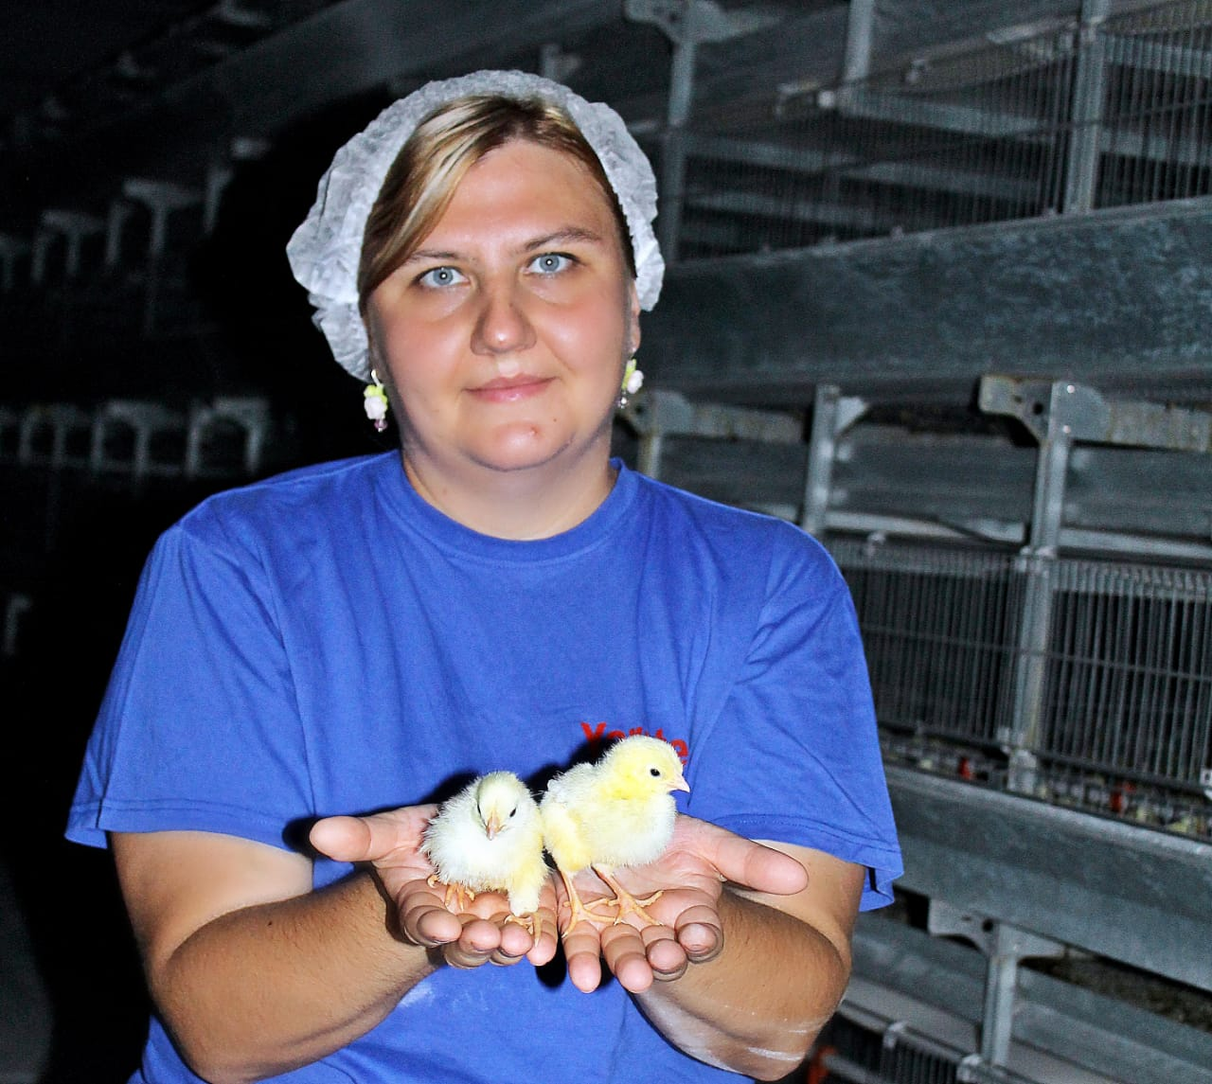
Это любящие свою работу

Slide 6
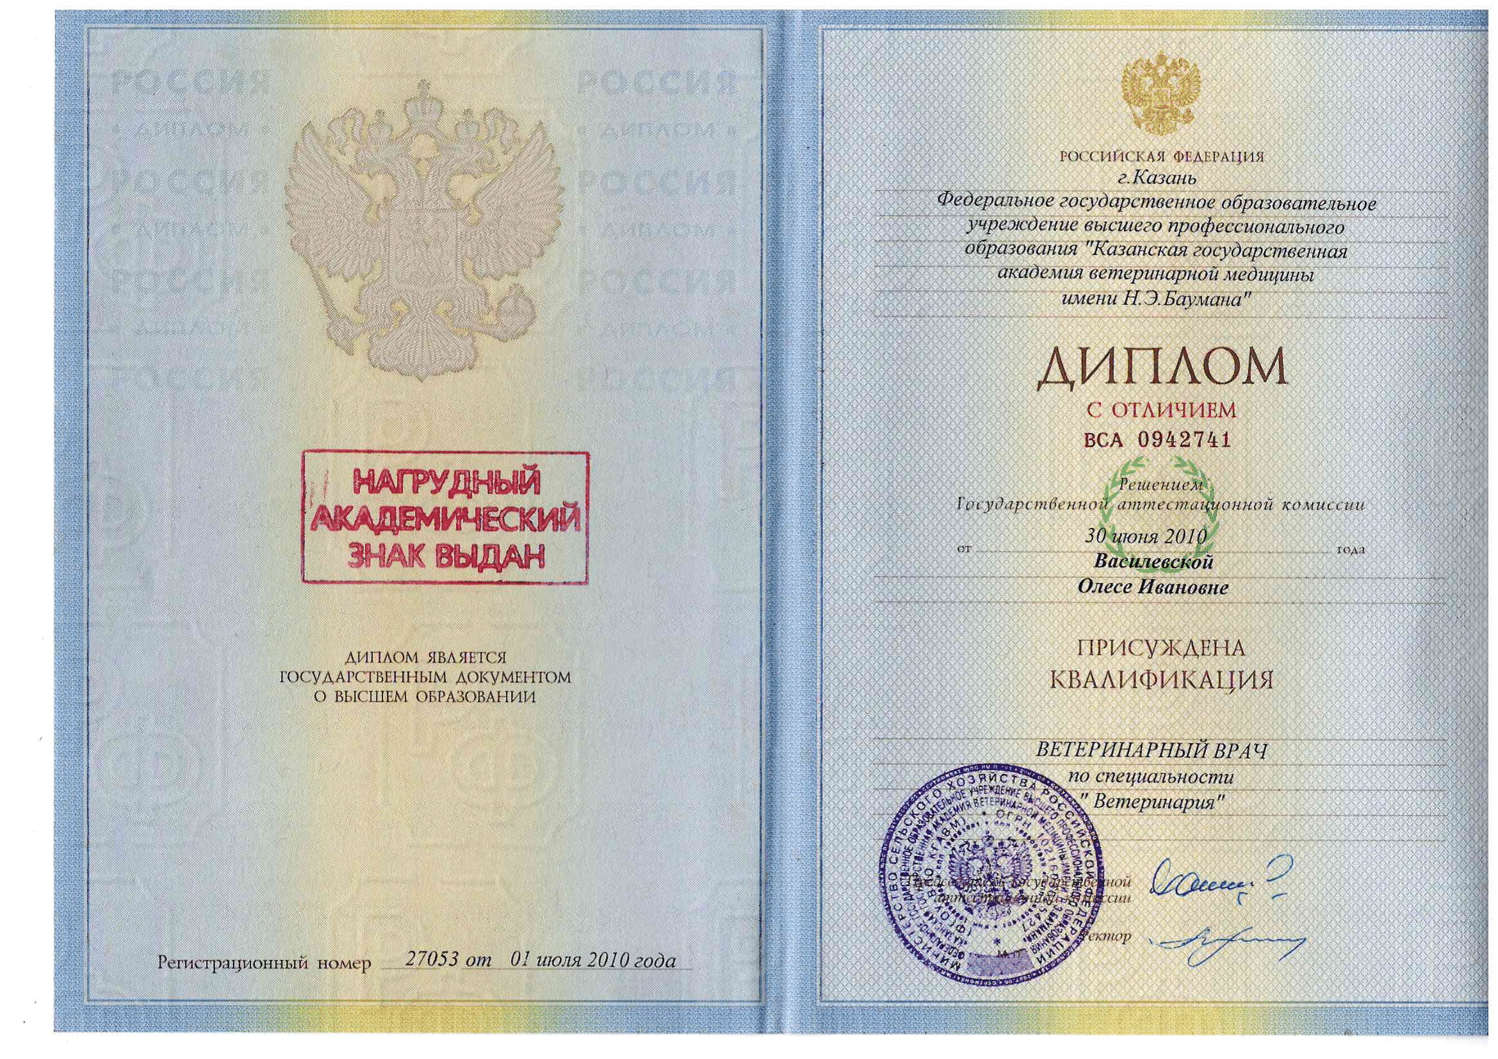
Дипломированные специалисты

Slide 7
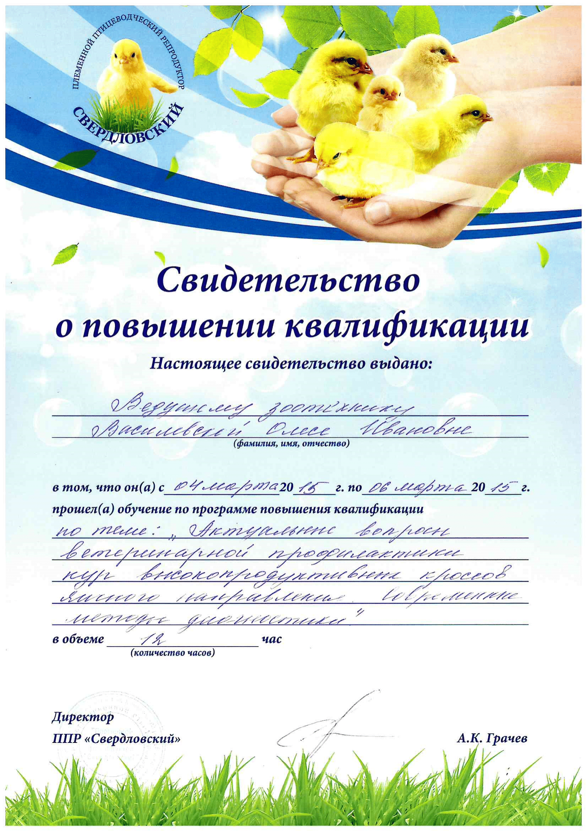
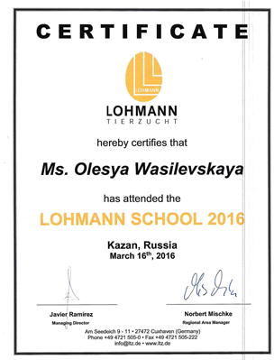

Slide 8
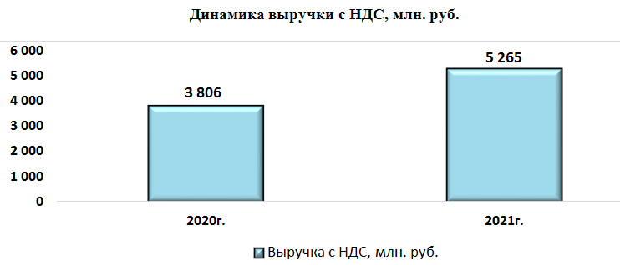

Slide 9
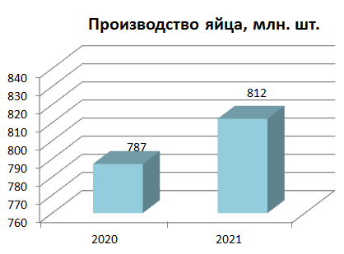

Slide 11
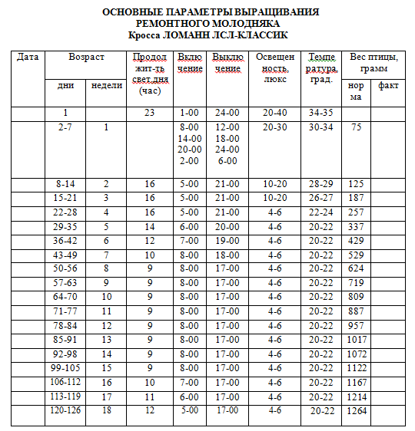

Slide 12
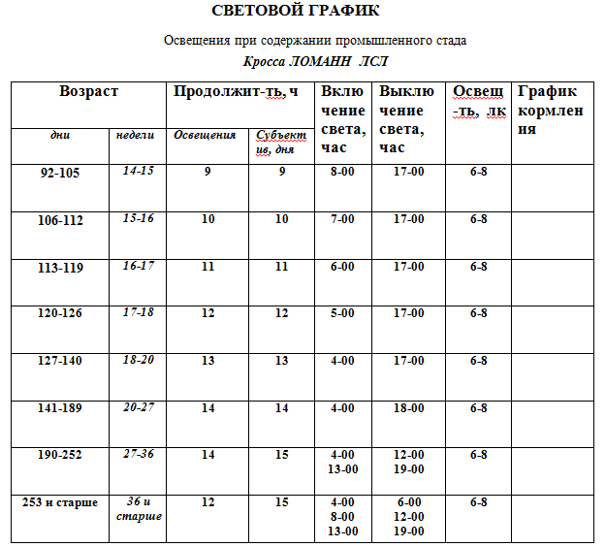

Slide 13
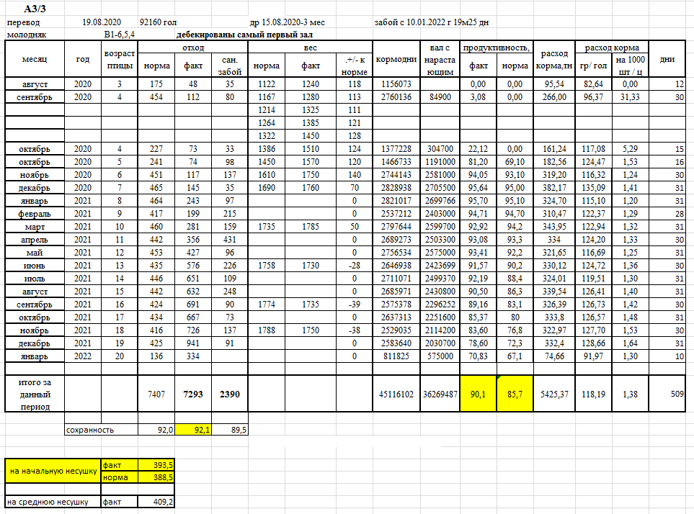
Достигнутые результаты с применением светового графика

Slide 14
Спасибо за внимание !

